Slide 1




Stratégie de communication digitale
Rana Jarraya
Campagne MAD Waves pizza
08 – 14 décembre 2023

Slide 2
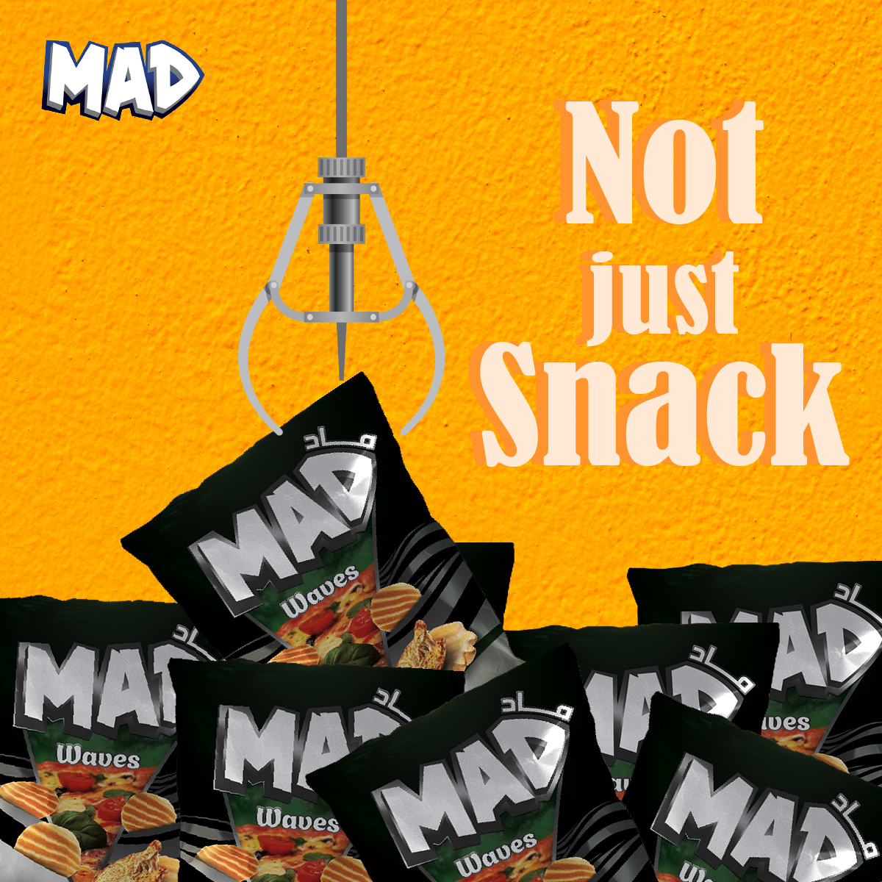
Publication Facebook
Date : Vendredi, 8 décembre 2023
Heure : 10:00
Sponsorisation : non sponsorisé
Texte accompagnant :
🌊🍕pizza بنكهة Mad Waves
Hashtags :
#MAD #madchips #Tunisie #Snacks #pizza
Dimensions : 1200 x 1200 px

Slide 3
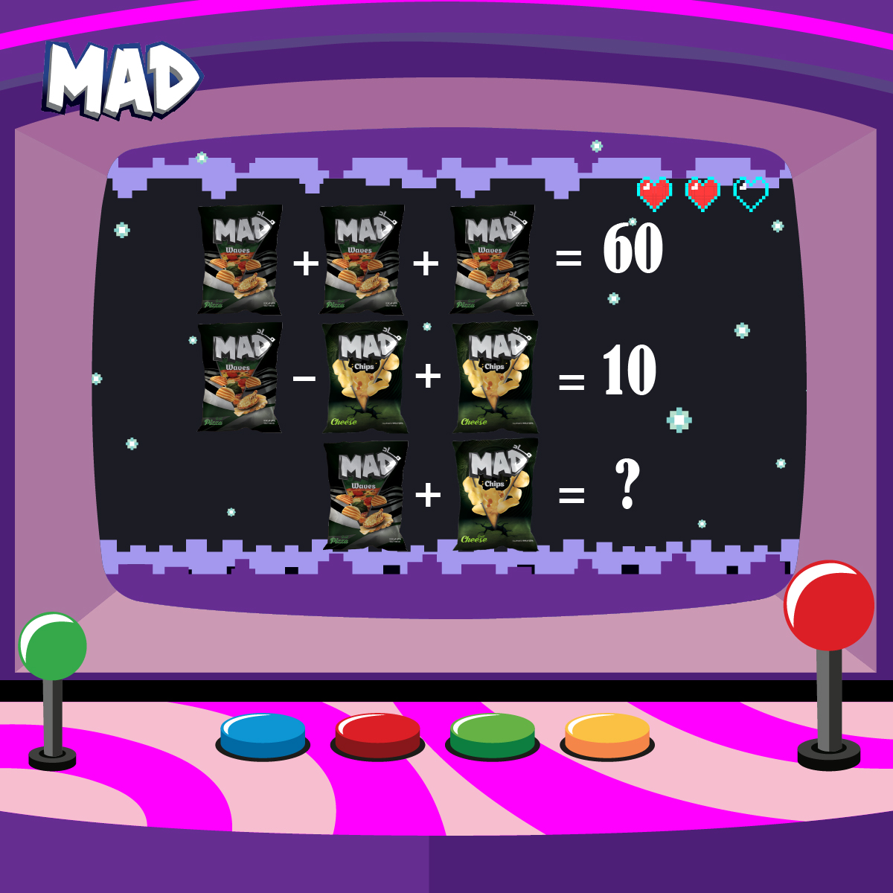
Publication Facebook
Date : Vendredi, 8 décembre 2023
Heure : 20:00
Sponsorisation : non sponsorisé
Texte accompagnant :
دمدوم فالحسابات ؟ 📋
😁 commentaire مالا شارك معانا النتيجة في
Hashtags :
#MAD #madchips #Tunisie #Snacks #pizza
Dimensions : 1200 x 1200 px

Slide 4
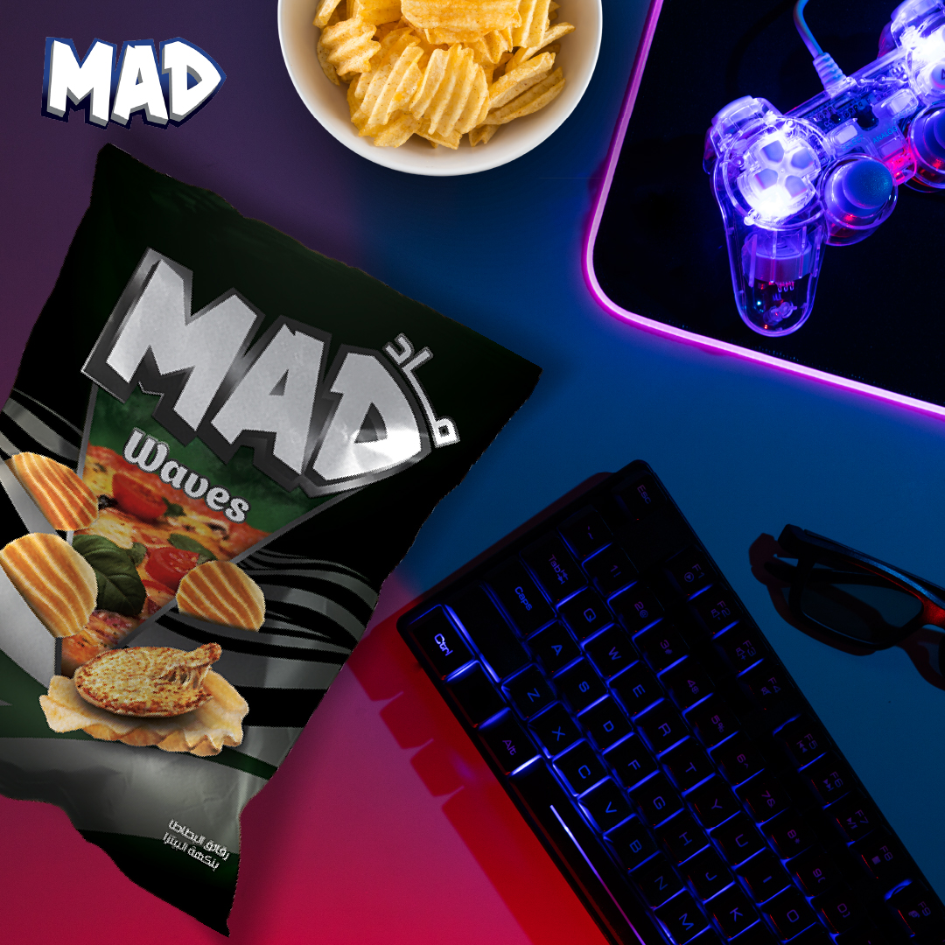
Publication Instagram
Date : Vendredi, 8 décembre 2023
Heure : 11:00
Sponsorisation : sponsorisé
Texte accompagnant :
🎮 Mad طرحGaming كل طرح
Hashtags :
#MAD #madchips #madsignature #madwaves #madcorns #MADFRITZ #Chips #Food #Tunisie
Dimensions : 1080 x 1080 px

Slide 5
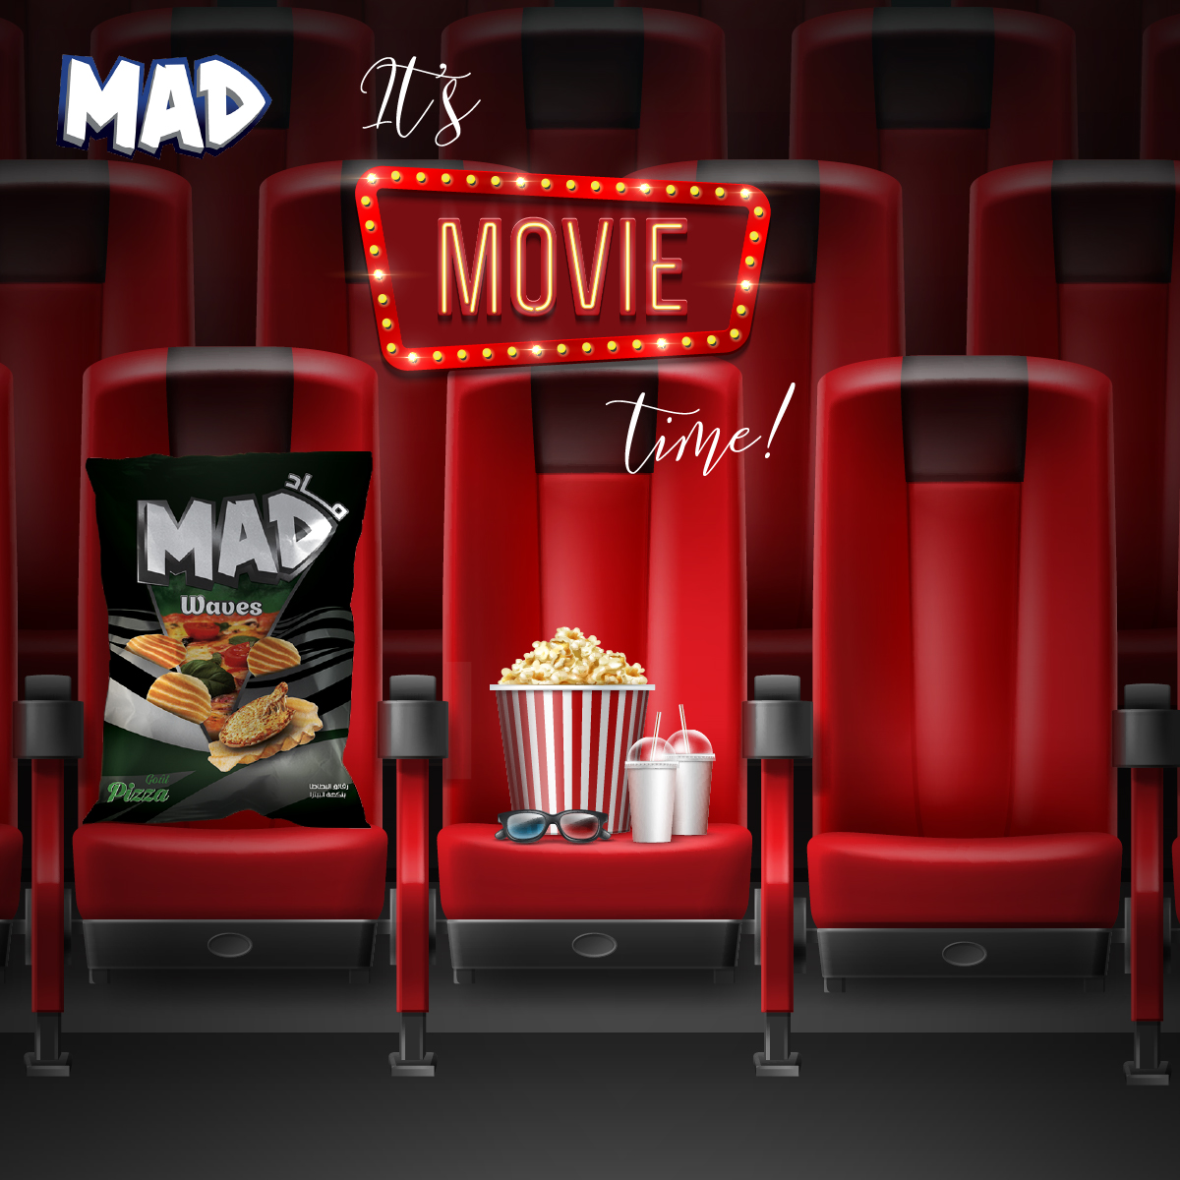
Publication Facebook
Date : Samedi, 9 décembre 2023
Heure : 20:00
Sponsorisation : non sponsorisé
Texte accompagnant :
🧡مونسني و انا نتفرج
Hashtags :
#MAD #madchips #Tunisie #Snacks #pizza
Dimensions : 1080 x 1080 px

Slide 6
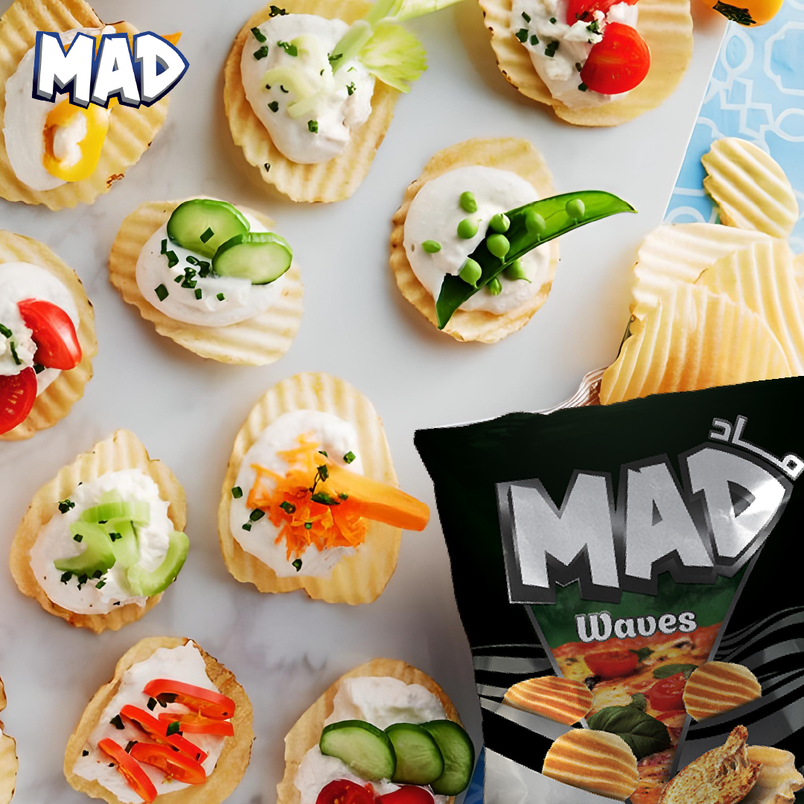
Publication Instagram
Date : Samedi, 9 décembre 2023
Heure : 10:00
Sponsorisation : non sponsorisé
Texte accompagnant :
تحريشة خفيفة طايرة بالبنّة ما تغيب على حتى قعدة MAD Waves لـ 🤗😎
Hashtags :
#MAD #madchips #madsignature #madwaves #madcorns #MADFRITZ #Chips #Food #Tunisie
Dimensions : 1080 x 1080 px

Slide 7
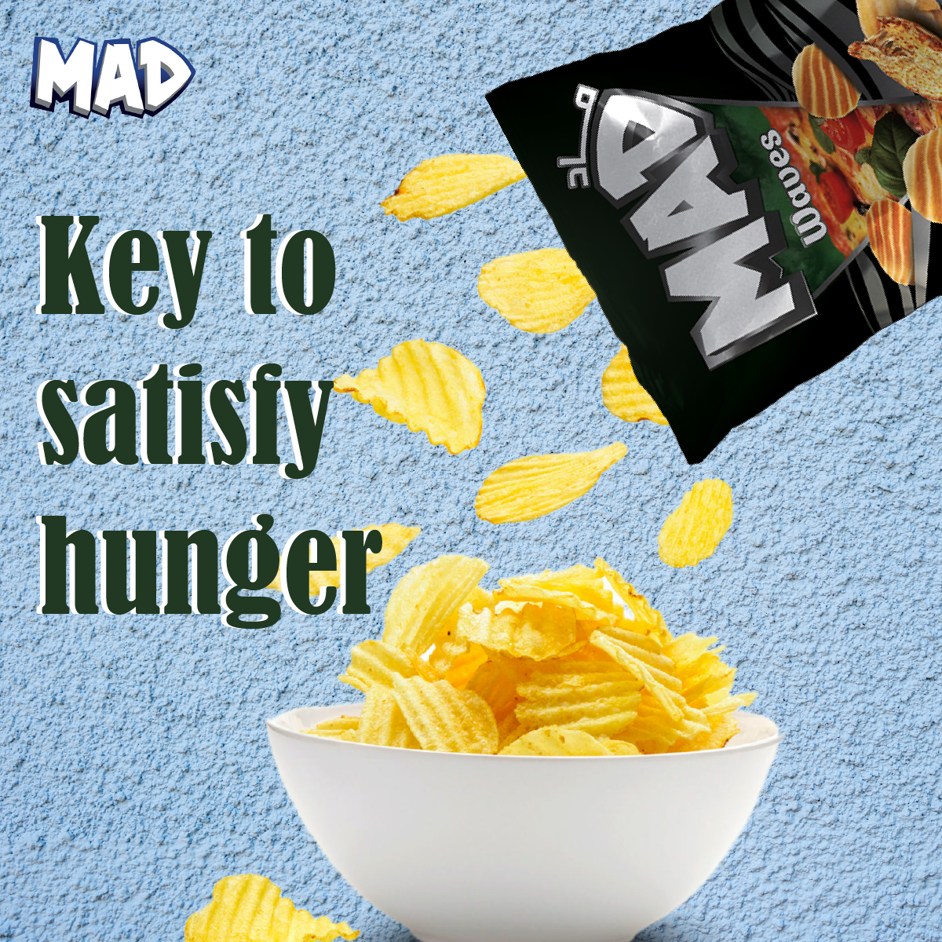
Publication Facebook
Date : Dimanche, 10 décembre 2023
Heure : 11:00
Sponsorisation : non sponsorisé
Texte accompagnant :
🍕🥰 Pizza قرمش
Hashtags :
#MAD #madchips #Tunisie #Snacks #pizza
Dimensions : 1200 x 1200 px

Slide 8
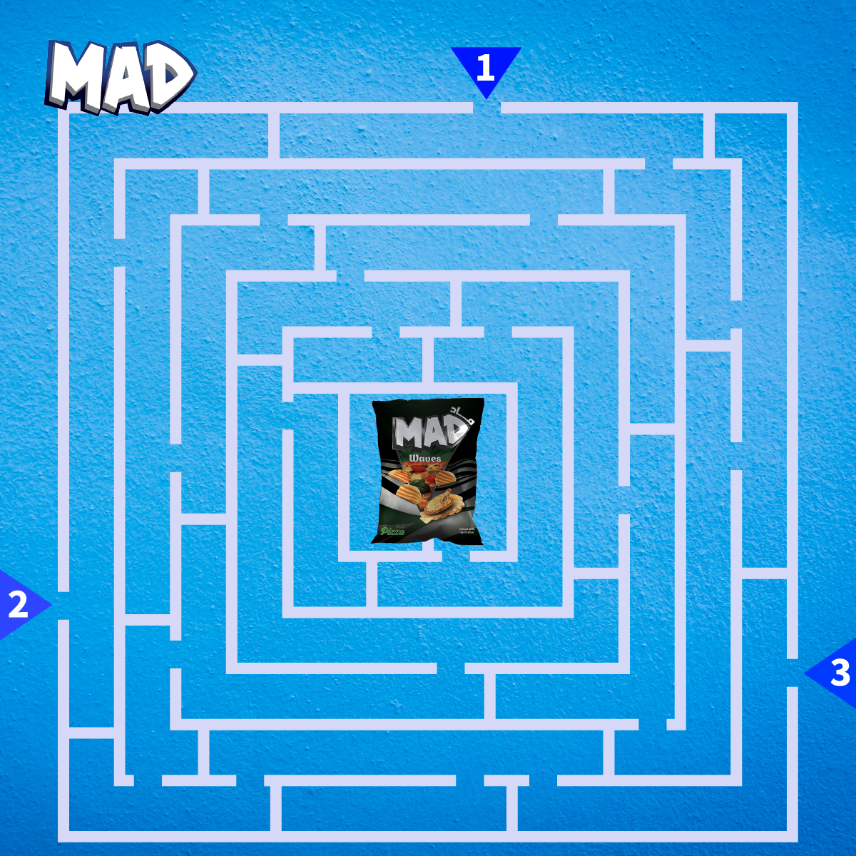
Publication Facebook
Date : Dimanche, 10 décembre 2023
Heure : 16:00
Sponsorisation : non sponsorisé
Texte accompagnant :
😎😎 مهف وتخطفها عالطاير
MAD waves الثنية إلي توصلنا ل commentaire قلنا في
Hashtags :
#MAD #madchips #Tunisie #Snacks #pizza
Dimensions : 1200 x 1200 px
Notes:
commentaire

Slide 9
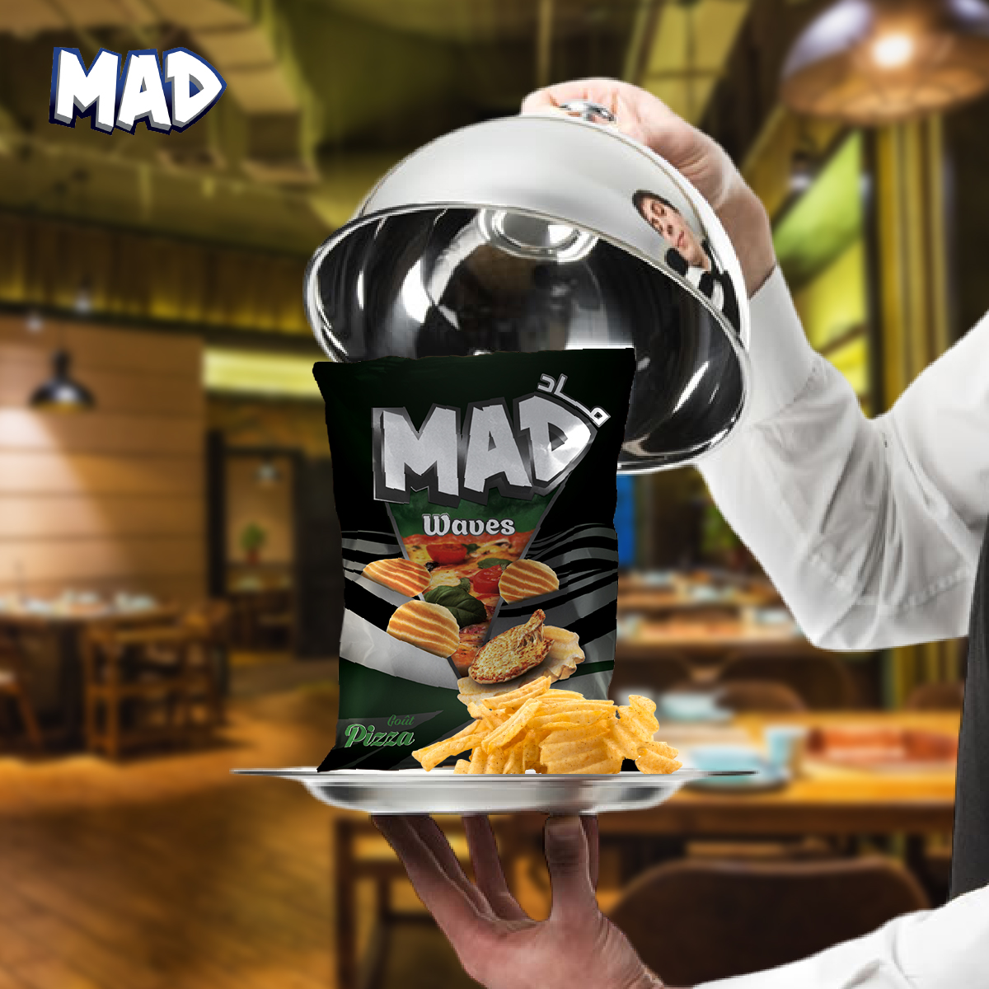
Publication Facebook
Date : Lundi, 11 décembre 2023
Heure : 09:00
Sponsorisation : non sponsorisé
Texte accompagnant :
🍕بنكهة البيتزا MAD Waves استمتع بألذ اللحظات مع شيبس
Hashtags :
#MAD #madchips #Tunisie #Snacks #pizza
Dimensions : 1200 x 1200 px

Slide 10
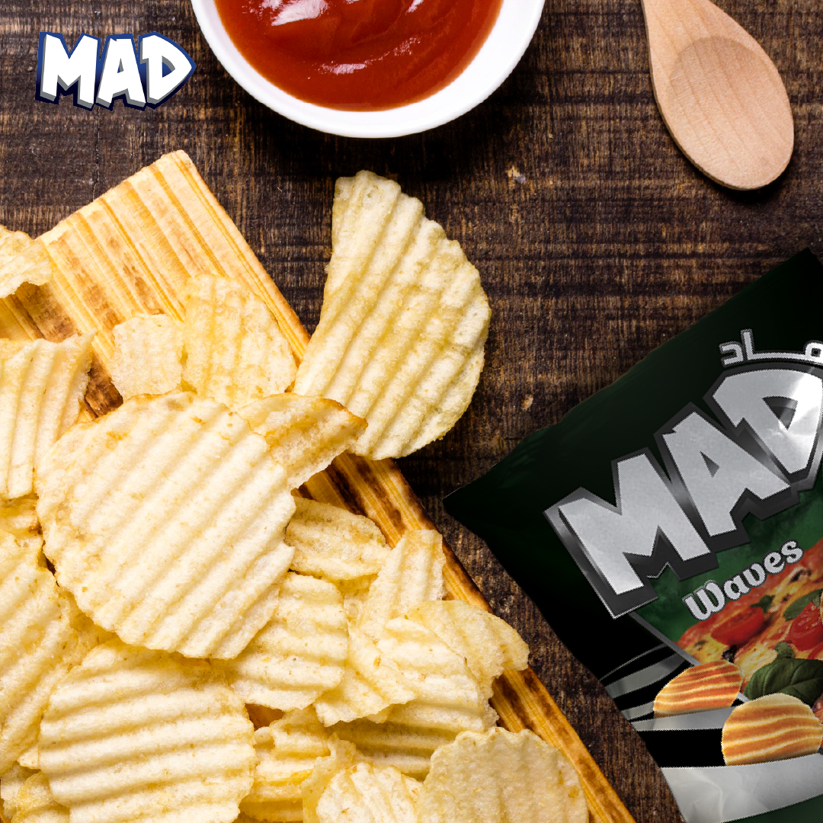
Publication Instagram
Date : Lundi, 11 décembre 2023
Heure : 10:00
Sponsorisation : non sponsorisé
Texte accompagnant :
حاضر MAD في كل تحريشة ال
Hashtags :
#MAD #madchips #madsignature #madwaves #madcorns #MADFRITZ #Chips #Food #Tunisie
Dimensions : 1080 x 1080 px

Slide 11
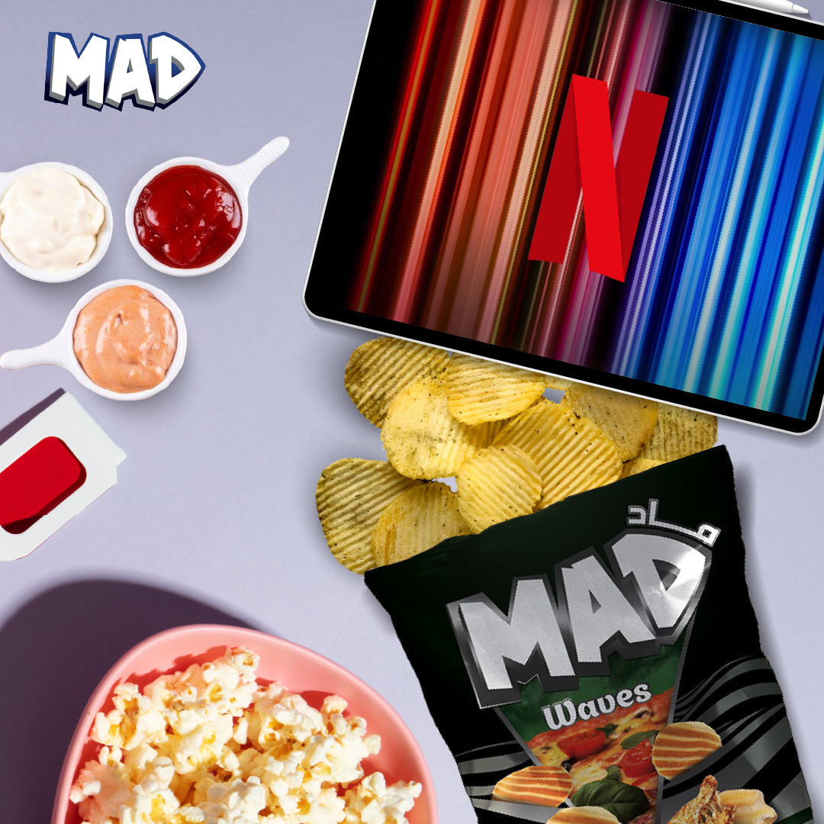
Publication Instagram
Date : Mardi, 12 décembre 2023
Heure : 20:00
Sponsorisation : non sponsorisé
Texte accompagnant :
Chips تاڨي صاحبك متاع الـ
🧡 الّي ما تحلى القعدة كان بيه
Hashtags :
#MAD #madchips #madsignature #madwaves #madcorns #MADFRITZ #Chips #Food #Tunisie
Dimensions : 1080 x 1080 px

Slide 12
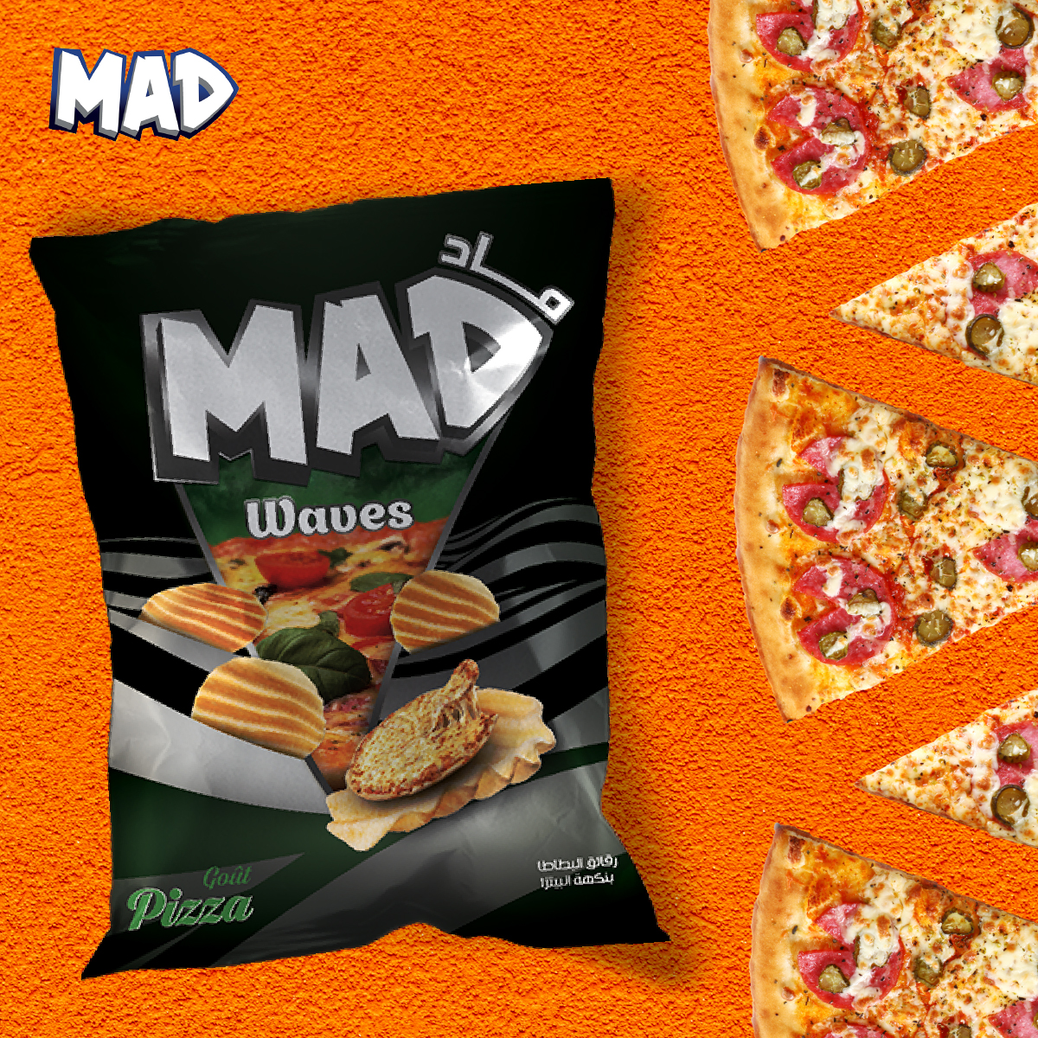
Publication Facebook
Date : Mercredi, 13 décembre 2023
Heure : 11:00
Sponsorisation : non sponsorisé
Texte accompagnant :
Give me that Pizza flavour🍕😋
Hashtags :
#MAD #madchips #Tunisie #Snacks #pizza
Dimensions : 1200 x 1200 px

Slide 13
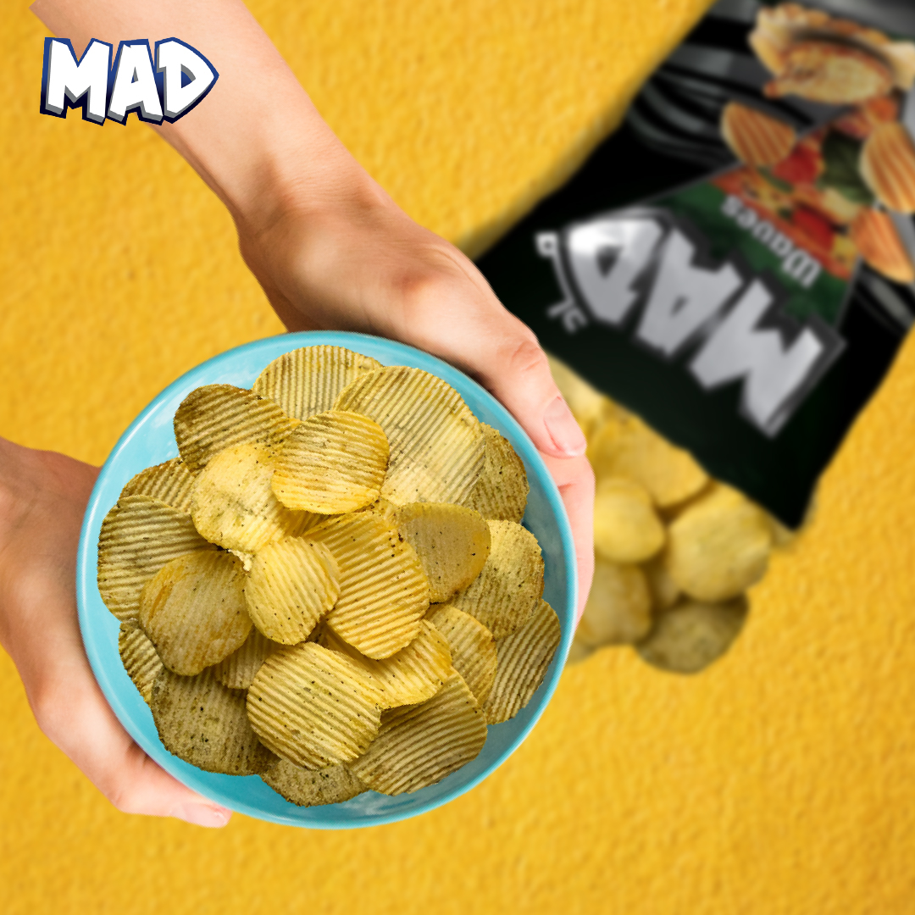
Publication Instagram
Date : Mercredi, 13 décembre 2023
Heure : 09:00
Sponsorisation : non sponsorisé
Texte accompagnant :
😋 بارتاجي البنة
Hashtags :
#MAD #madchips #madsignature #madwaves #madcorns #MADFRITZ #Chips #Food #Tunisie
Dimensions : 1080 x 1080 px

Slide 14
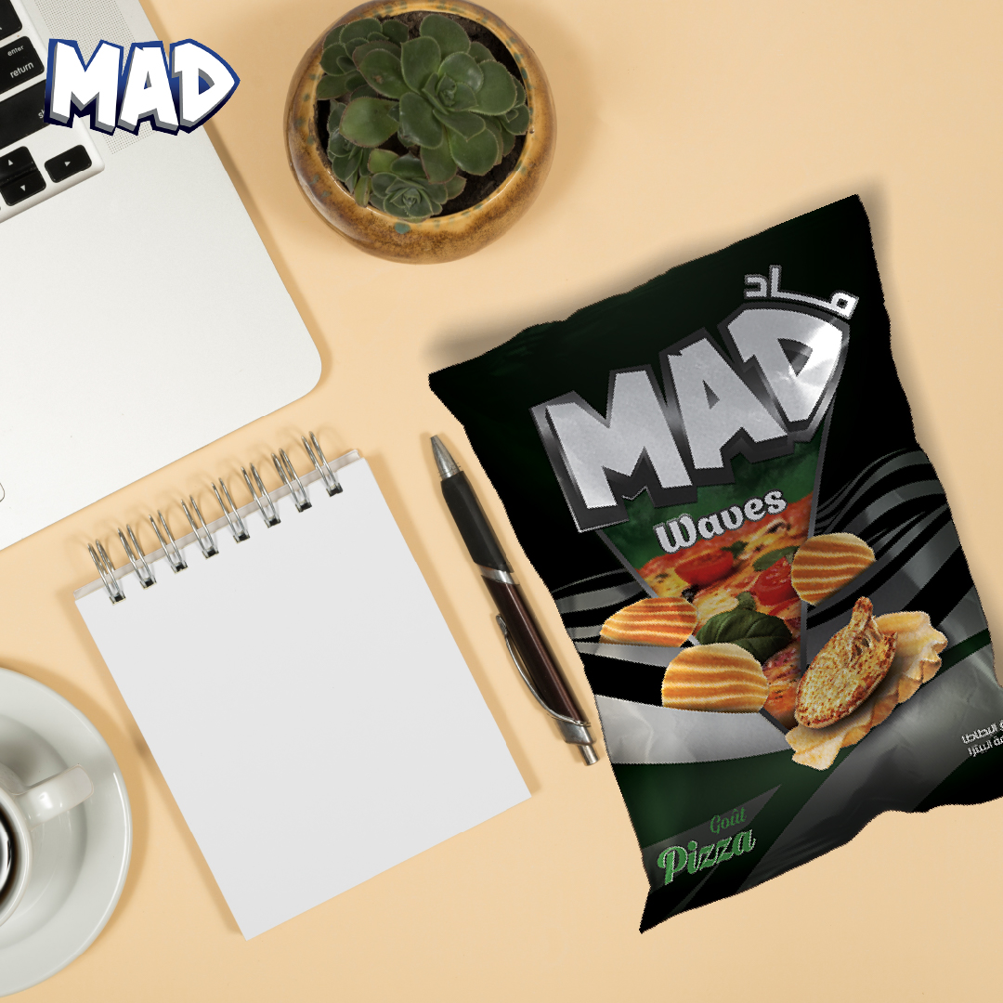
Publication Instagram
Date : Jeudi, 14 décembre 2023
Heure : 10:00
Sponsorisation : non sponsorisé
Texte accompagnant :
Boosti l’énergie b MAD Chips 🍟
Hashtags :
#MAD #madchips #madsignature #madwaves #madcorns #MADFRITZ #Chips #Food #Tunisie
Dimensions : 1080 x 1080 px

